Slide 1
การ config ค่า rc.conf

Slide 2
คำสั่ง
ee /etc/rc.conf
แก้ไขค่า ifconfig_em0 = “DHCP”

Slide 3
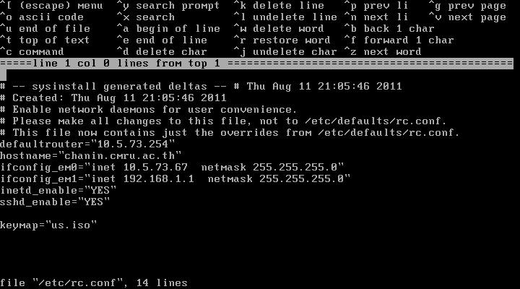

Slide 4
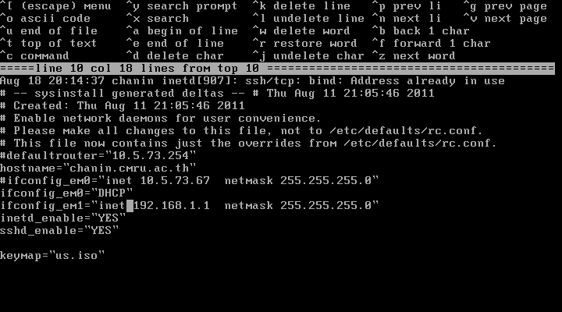
เปลี่ยนค่าตามภาพ

Slide 5
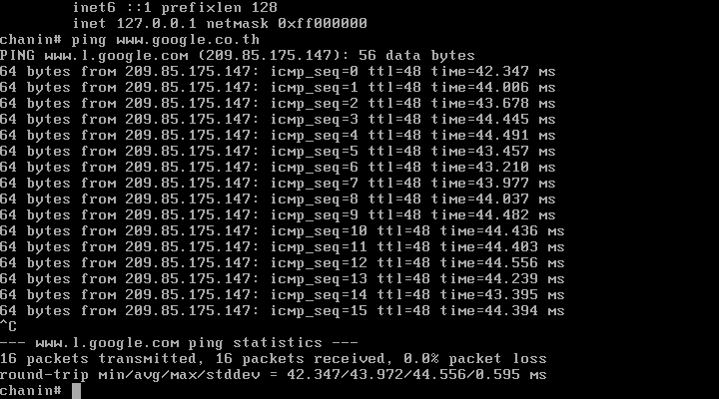
Reboot และ ทดสอบ ping

